Slide 1
Сталинградский обком ВКП(б) в 1941-1943 гг. – структура, задачи, основные решения
Лысенко И.А., к.э.н., доцент
28 октября 2021 г.

Slide 2
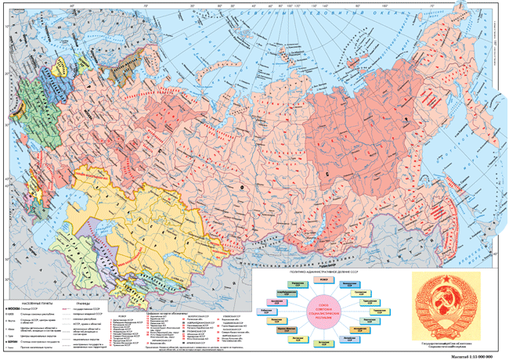
Административно-территориальное деление СССР было проведено таким образом, чтобы осуществлять ведение планового народного хозяйства, организацию местного управления.
Административно-территориальное деление СССР в 1941 г.
https://Национальный атлас. РФ/cd4/172-173/172-173.html
В 1936 г. была образована Сталинградская область. Местное управление строилось на коллегиальной основе, во главе стояли региональные Советы депутатов трудящихся.

Slide 3
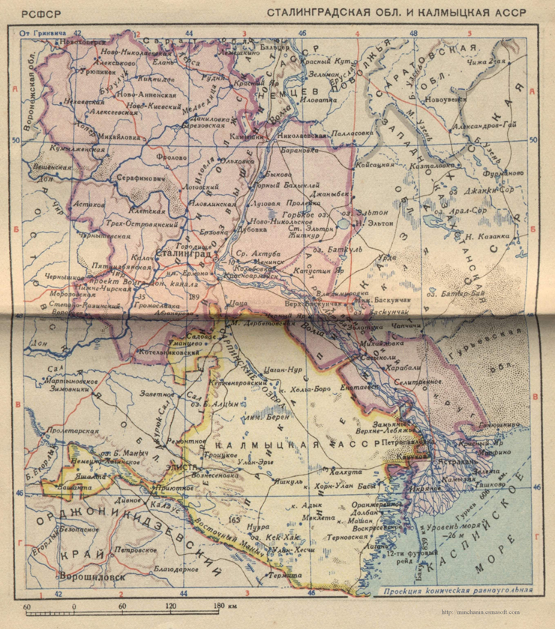
СТАЛИНГРАДСКАЯ ОБЛАСТЬ
в 1941 году
Территория 135,4 тыс. км2
Численность населения на 17.01.1939
всего - 2 287 535 чел.
сельское 1394887 чел.
городское - 892 648 чел.
Удельный вес в численности:
населения РСФСР – 2,1%
населения СССР – 1,3%
Плотность населения -16,9 чел. на 1 км
Источник: https://volgastat.gks.ru/storage/mediabank/sbornik_Stalingrad_VOV_2020.pdf
Источник: Сталинградская область и Калмыцкая АССР. Атлас СССР, 1939 год

Slide 4
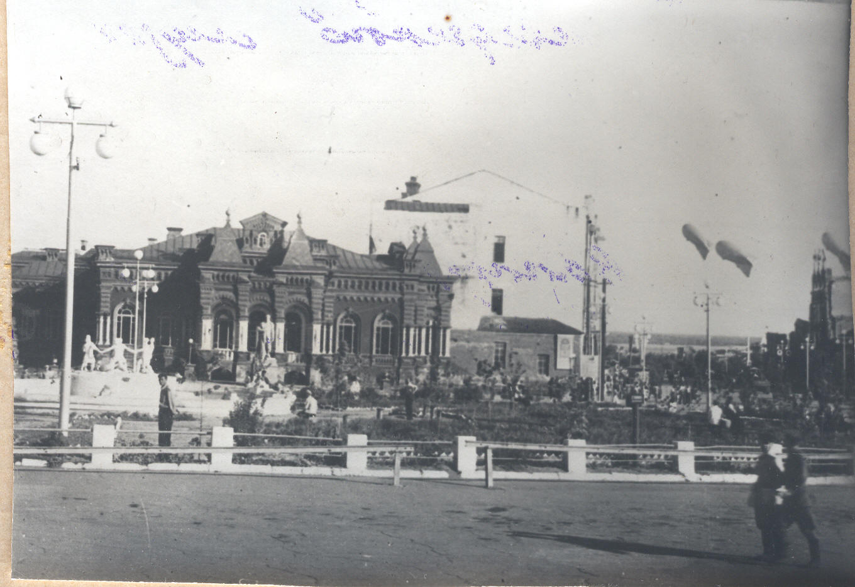
Областной центр - г. Сталинград
Городские районы:
Баррикадный,
Дзержинский,
Ерманский,
Ворошиловский,
Кировский,
Краснооктябрьский,
Тракторозаводский
Источник: https://volgastat.gks.ru/storage/mediabank/sbornik_Stalingrad_VOV_2020.pdf
Привокзальная площадь гор. Сталинграда. Дата события 1939-1941 гг.
Источник: ГАВО

Slide 5
Руководящей и направляющей политической силой в СССР была признана Всесоюзная коммунистическая партия (большевиков).
В статье 126 Конституции 1936 г. так определялось место КП в жизни советского общества: «…являющуюся передовым отрядом трудящихся в их борьбе за укрепление и развитие социалистического строя и представляющую руководящее ядро всех организаций трудящихся, как общественных, так и государственных».
В годы Великой Отечественной войны по СССР в коммунистическую партию было принято 5319297 чел., в кандидаты в члены партии 3615451 чел.
Число коммунистов в армии возросло к концу войны до 3325 тыс.
60% всех членов партии были на фронтах, за годы войны погибли около 3 млн. членов КПСС.

Slide 6
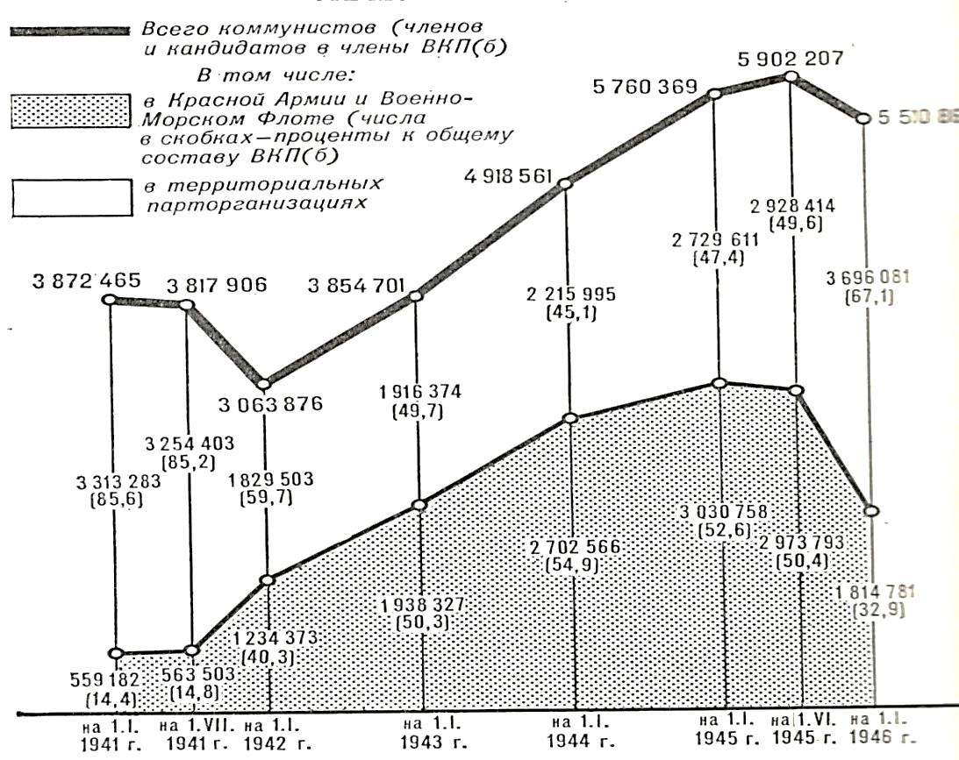
Среди командиров 80% были коммунистами и комсомольцами. Среди воинов, удостоенных в годы войны звания героя Советского Союза 65% составляли коммунисты, в числе награжденных орденами и медалями около 50% являлись коммунистами и комсомольцами. КПСС позиционировала себя как «вдохновитель и организатор победы советского народа в Великой Отечественной войне».
Изменение численного состава ВКП(б)
в период Великой Отечественной войны
Источник: БСЭ

Slide 7
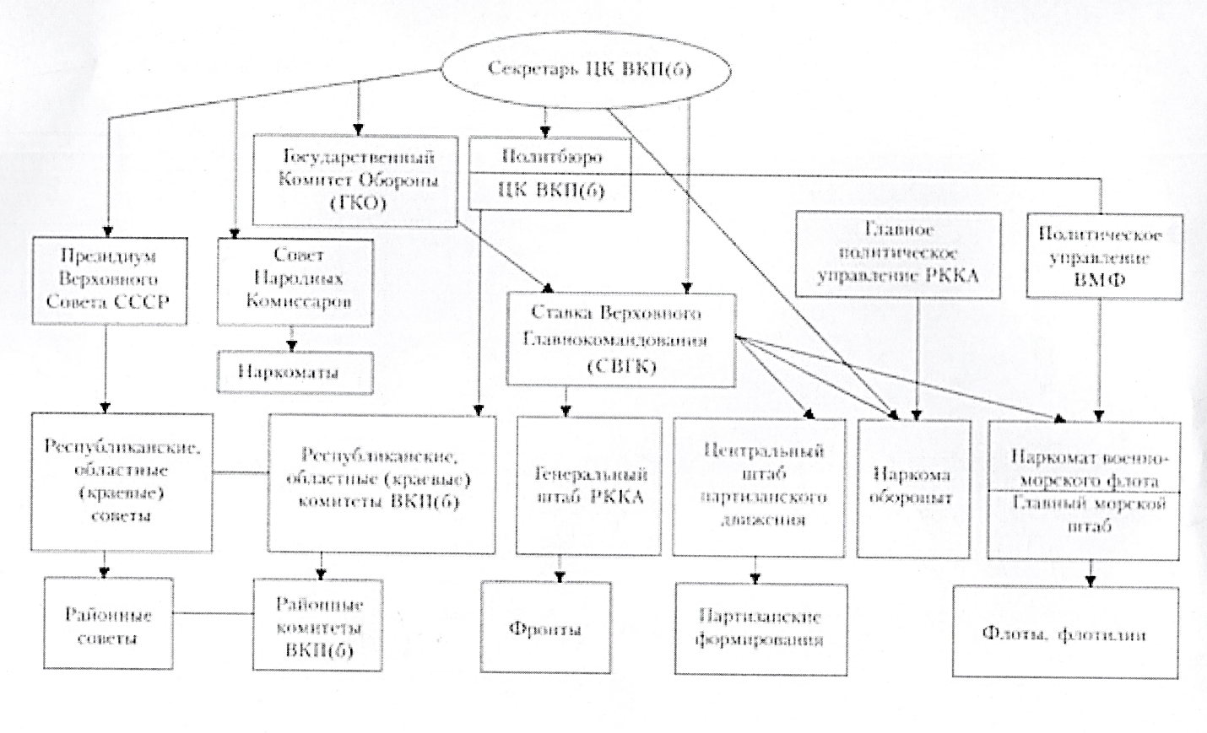
Линейно-функциональные взаимодействия органов власти СССР в период Великой Отечественной войны

Slide 8
Сталинградский обком ВКП (б)
В 1939 г. в составе Сталинградского обкома ВКП (б) числились следующие отделы и секторы: отдел кадров, отдел пропаганды и агитации, оргинструкторский отдел, сельскохозяйственный отдел, военный отдел, особый сектор, финансово-хозяйственный сектор.
В 1940 г. в структуре обкома были воссозданы отделы, ранее упраздненные. Это было возвратом партийных органов к территориально-производственному принципу построения, что шло в русле тенденции усиления партийного контроля над народным хозяйством.
К существовавшим ранее отделам добавились: транспортный отдел, промышленный отдел, отдел машиностроения, отдел рыбной и пищевой промышленности.

Slide 9
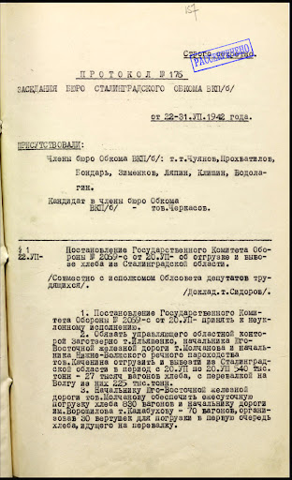
На второй день войны ЦК ВКП(б) и Совнарком СССР приняли постановление, в котором определили задачи партийных и государственных органов, основные направления их перестройки для работы в военных условиях.
В практической деятельности партийных организаций ведущее положение заняли два основных направления, обусловленные военной обстановкой: перестройка хозяйства на военные рельсы и помощь фронту. Это была двуединая задача, направленная на достижение общей цели.

Slide 10
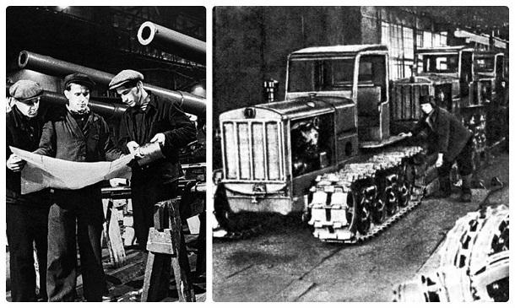
В военные годы изменились не только направления и методы работы, но и структура партийной организации.
Важным моментом перестройки явилось создание чрезвычайных органов партийного руководства, в числе которых: политотделы машинно—тракторных станций и совхозов, институт парторгов ЦК ВКП(б) на предприятиях.

Slide 11
Партийные органы координировали деятельность остальных органов власти и управления в регионе. Возглавлял их Сталинградский областной комитет ВКП (б) – Обком. В городах и сельских районах области действовали городские и районные комитеты (горкомы и райкомы).
В Сталинградской области до 27 декабря 1943 г. функционировал также один окружной комитет партии.
Сеть партийных комитетов в Сталинградской области в период с 7 сентября 1941 г. до 27 декабря 1943 г. была представлена: обкомом партии (Сталинград), окружкомом партии (Астрахань), 2 горкомами партии (Сталинград и Камышин), 11 городскими райкомами партии, 73 сельскими райкомами партии.
Во всех городских и сельских райкомах действовали военные отделы, созданные ранее по решению XVIII съезда ВКП(б), которые курировали вопросы военно-патриотического воспитания трудящихся и оказания помощи военным комиссариатам.

Slide 12
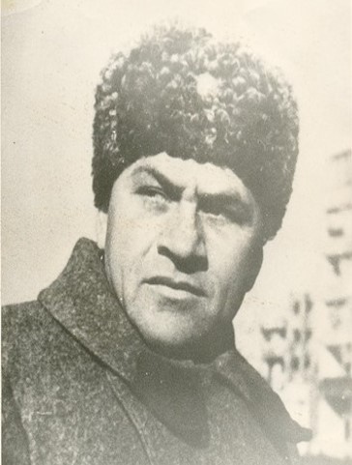
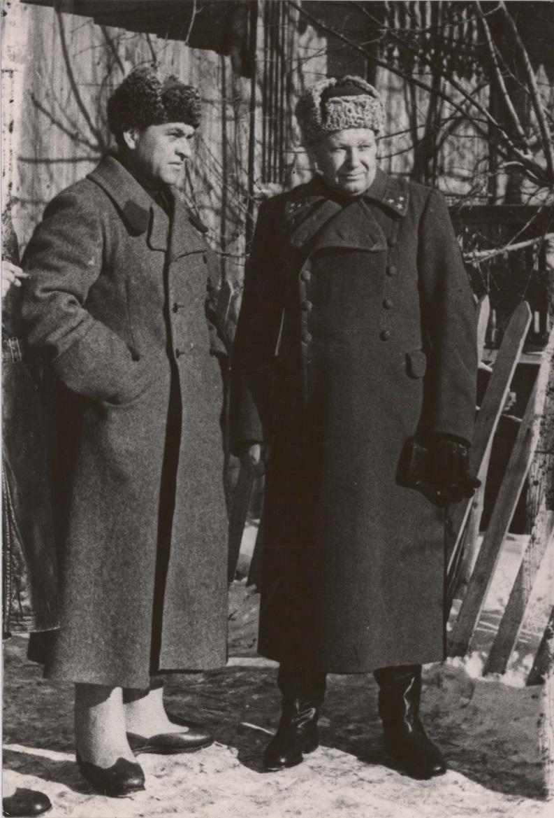
Алексей Семёнович Чуянов.
В 1938—1946 годах — Первый секретарь Сталинградского обкома и горкома ВКП.
Годы жизни: 30 марта 1905 г. –
30 ноября 1977 г.
А.С. Чуянов и генерал М. С. Шумилов

Slide 13
В 1941 году состоялось три пленума 5-го созыва Сталинградского обкома ВКП(б). V-й пленум прошел 4-5 февраля, VI-й состоялся 10-11 июня.
VII пленум Сталинградского обкома и горкома ВКП (б) прошел 22 ноября 1941 г.
Из Постановления VII-го пленума Сталинградского обкома и горкома ВКП (б) «О мероприятиях по реализации задач, поставленных товарищем Сталиным в докладе от 6 ноября 1941 г.» :
«Пленум призывает все партийные организации, всех партийных и непартийных большевиков области, все трудящееся население взяться немедленно и по-боевому за выполнение задач, поставленных тов. Сталиным: работать не покладая рук для фронта с тем, чтобы с каждым днем увеличивать производство оружия, боеприпасов, продовольствия, чтобы вместе с нашей Красной Армией и Флотом ковать победу над врагом».
Источник: ЦДНИВО. Ф. 313. Оп. 12. Д. 1.

Slide 14
6. Одобряя инициативу коллективов рабочих, ИТР и служащих заводов № 264, «Красного Октября», № 221 и СТЗ, взявших на себя обязательство по дополнительному производству новых видов вооружения, боевых машин, оружия и боеприпасов, пленум обязывает партийные организации всемерно поощрять инициативу, направленную на увеличение производства оружия и боеприпасов и предлагает оказывать постоянную поддержку и помощь в этом важном деле.
7. Пленум одобряет предложение о создании в составе народного ополчения специальной танковой бригады имени Сталинградского пролетариата, а также отдельного артиллерийского полка и поручает бюро обкома, горкома и райкомам ВКП (б) оказать всемерное содействие в формировании и вооружении танковой бригады и артиллерийского полка.
8. Пленум обращает внимание всех руководителей на необходимость всемерного усиления борьбы за экономию цветных материалов, топлива, электроэнергии и обязывает их усилить работу по изысканию всякого рода заменителей дефицитных материалов и инструментальных сталей, наводя строжайший порядок в расходовании этих материалов.
9. Поставить важнейшей задачей руководителей всех отраслей хозяйства, партийных и советских руководителей – подготовку кадров, особенно кадров массовых квалификаций, особенно из числа женщин и членов семей ушедших в Красную Армию.
10. Отмечая создавшиеся тяжелые условия у железнодорожного транспорта и совершенно неудовлетворительную работу Сталинградской железной дороги в этих условиях, пленум категорически требует от руководителей Сталинградской железной дороги и от партийных организаций области принятия решительных мер для быстрейшего продвижения грузов для фронта и оборонных предприятий, одновременно требует от руководителей промышленных предприятий ликвидировать простои подвижного состава под грузовыми операциями.
11. Отмечая крайне медленный ход строительства важнейших ж.д. линий Астрахань – Кизляр, Сталинград – Владимировка пленум обязывает руководителей ж.д., бюро Обкома, городских и сельских райкомов принять меры, обеспечивающие окончание строительства и пуск в эксплуатацию этих линий в кратчайший срок.
12. Отмечая, что необходимость создания неприступной линии обороны в Сталинградской области требует максимальной мобилизации сил и транспортных средств, пленум осуждает преступно безответственное отношение руководителей отдельных районов (Новоанненский, Калачевский, Кировский, Солодчинский), допускающих медлительность в выделении людей и транспортных средств на строительство рубежей, и обязывает бюро Обкома принимать самые решительные меры к таким руководителям вплоть до привлечения к ответственности по законам военного времени.
Вместе с тем, пленум обязывает горкомы, райкомы безоговорочно выполнить утвержденное бюро Обкома количество предоставления рабочей силы и транспортных средств и принять необходимые меры к быстрейшему окончанию строительства линий обороны.
Пленум предупреждает об ответственности за организацию общественного питания на строительстве укрепрайона зам. председателя исполкома Облсовета тов. Вязовцева и председателя Облпотребсоюза тов. Громова.
13. В целях улучшения усиления продовольственных резервов для Красной Армии, пленум требует от райкомов ВКП (б), директоров МТС и совхозов до 15-20 декабря закончить молотьбу хлеба, скошенного лобогрейками, уделив особое внимание уборке подсолнуха.
14. Установить окончательный срок выполнения плана хлебосдачи к 15 декабря 1941 г. Предложить райкомам партии принять решительные меры и обеспечить безусловное выполнение плана хлебосдачи к указанному сроку. Особое внимание обратить на уборку намолоченного зерна с токов и на сохранность хлеба в колхозах, совхозах и на складах Заготзерно, а также на заготовку картофеля, мяса, шерсти, кожи, овчины.
15. Пленум требует от всех парторганизаций области принятия особых мер к обеспечению скота, как колхозов и совхозов области, так и эвакуированного, кормами на все время зимовки. Пленум предупреждает о необходимости строжайшей экономии кормов, установления бдительной охраны их от расхищения и, как крайняя мера, в случае необходимости разрешает сокращение рациона кормления животных с тем, чтобы безусловно сократить поголовье от падежа.
16. Важнейшей задачей МТС и совхозов в ближайшее время является проведение ремонта тракторного парка. Пленум Обкома предлагает райкомам партии, директорам совхозов и МТС немедленно развернуть усиленными темпами ремонт тракторов.
Пленум призывает все партийные организации, всех партийных и непартийных большевиков области, все трудящееся население взяться немедленно и по-боевому за выполнение задач, поставленных тов. Сталиным: работать не покладая рук для фронта с тем, чтобы с каждым днем увеличивать производство оружия, боеприпасов, продовольствия, чтобы вместе с нашей Красной Армией и Флотом ковать победу над врагом.
«Одобряя инициативу коллективов рабочих, ИТР и служащих заводов № 264, «Красного Октября», № 221 и СТЗ, взявших на себя обязательство по дополнительному производству новых видов вооружения, боевых машин, оружия и боеприпасов, пленум обязывает партийные организации всемерно поощрять инициативу, направленную на увеличение производства оружия и боеприпасов и предлагает оказывать постоянную поддержку и помощь в этом важном деле.
Пленум одобряет предложение о создании в составе народного ополчения специальной танковой бригады имени Сталинградского пролетариата, а также отдельного артиллерийского полка и поручает бюро обкома, горкома и райкомам ВКП (б) оказать всемерное содействие в формировании и вооружении танковой бригады и артиллерийского полка.
Пленум обращает внимание всех руководителей на необходимость всемерного усиления борьбы за экономию цветных материалов, топлива, электроэнергии и обязывает их усилить работу по изысканию всякого рода заменителей дефицитных материалов и инструментальных сталей, наводя строжайший порядок в расходовании этих материалов.»
Из материалов VII пленума Сталинградского обкома и горкома ВКП (б) 22 ноября 1941 г.

Slide 15
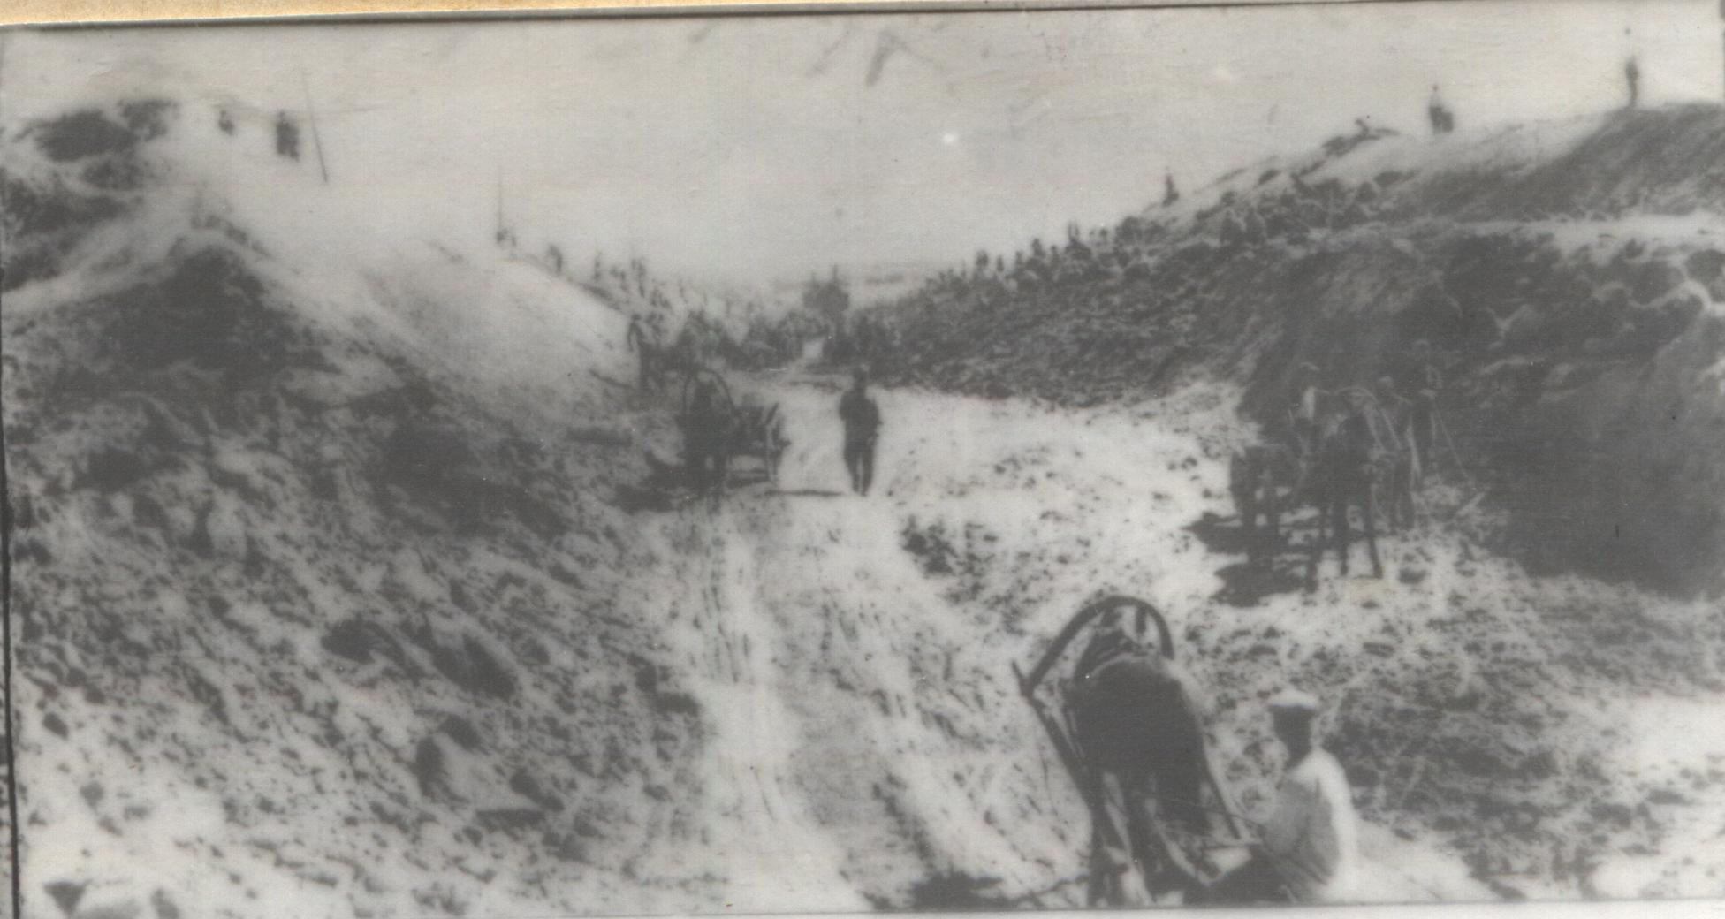
«Поставить важнейшей задачей руководителей всех отраслей хозяйства, партийных и советских руководителей – подготовку кадров, особенно кадров массовых квалификаций, особенно из числа женщин и членов семей ушедших в Красную Армию.
Отмечая создавшиеся тяжелые условия у железнодорожного транспорта и совершенно неудовлетворительную работу Сталинградской железной дороги в этих условиях, пленум категорически требует от руководителей Сталинградской железной дороги и от партийных организаций области принятия решительных мер для быстрейшего продвижения грузов для фронта и оборонных предприятий, одновременно требует от руководителей промышленных предприятий ликвидировать простои подвижного состава под грузовыми операциями.
Отмечая крайне медленный ход строительства важнейших ж.д. линий Астрахань – Кизляр, Сталинград – Владимировка пленум обязывает руководителей ж.д., бюро Обкома, городских и сельских райкомов принять меры, обеспечивающие окончание строительства и пуск в эксплуатацию этих линий в кратчайший срок.»
Строительство железной дороги Сталинград-Саратов. Разработка выемки на 187 км. Дата события [1941 г.].
Источник: ГАВО

Slide 16
«Пленум обязывает горкомы, райкомы безоговорочно выполнить утвержденное бюро Обкома количество предоставления рабочей силы и транспортных средств и принять необходимые меры к быстрейшему окончанию строительства линий обороны.
Пленум предупреждает об ответственности за организацию общественного питания на строительстве укрепрайона зам. председателя исполкома Облсовета тов. Вязовцева и председателя Облпотребсоюза тов. Громова.
В целях улучшения усиления продовольственных резервов для Красной Армии, пленум требует от райкомов ВКП (б), директоров МТС и совхозов до 15-20 декабря закончить молотьбу хлеба, скошенного лобогрейками, уделив особое внимание уборке подсолнуха.
Установить окончательный срок выполнения плана хлебосдачи к 15 декабря 1941 г. Предложить райкомам партии принять решительные меры и обеспечить безусловное выполнение плана хлебосдачи к указанному сроку. Особое внимание обратить на уборку намолоченного зерна с токов и на сохранность хлеба в колхозах, совхозах и на складах Заготзерно, а также на заготовку картофеля, мяса, шерсти, кожи, овчины».
Из материалов VII пленума Сталинградского обкома и горкома ВКП (б)
22 ноября 1941 г.

Slide 17
«Пленум требует от всех парторганизаций области принятия особых мер к обеспечению скота, как колхозов и совхозов области, так и эвакуированного, кормами на все время зимовки. Пленум предупреждает о необходимости строжайшей экономии кормов, установления бдительной охраны их от расхищения и, как крайняя мера, в случае необходимости разрешает сокращение рациона кормления животных с тем, чтобы безусловно сократить поголовье от падежа.
Важнейшей задачей МТС и совхозов в ближайшее время является проведение ремонта тракторного парка. Пленум Обкома предлагает райкомам партии, директорам совхозов и МТС немедленно развернуть усиленными темпами ремонт тракторов».
Из материалов VII пленума Сталинградского обкома и горкома ВКП (б) 22 ноября 1941 г.

Slide 18
Сталинградским обкомом ВКП(б) решались задачи:
В основе всей партийно-политической работы - разъяснение трудящимся задач в условиях Отечественной войны с германским фашизмом.
Усиление партийно-политической работы среди населения, особенно, среди трудящихся, занятых на важнейших стройках: оборонительный рубеж, железнодорожное строительство, среди эвакуированного населения.
Усиление руководства печатью, активное ведение политико-просветительной работы, мобилизуя массы на успешное выполнение всех оборонных заданий, на отпор провокационных слухов и т.д.
Контроль за хозяйственными руководителями в направлении безусловного выполнения государственных планов и военных заказов. Принятие мер к тому, чтобы государственные планы и задания выполнялись.
Работа по организации подчинения всей производственной мощности предприятий сталинградской промышленности задаче массового производства вооружения и воинского снаряжения для нужд фронта.

Slide 19
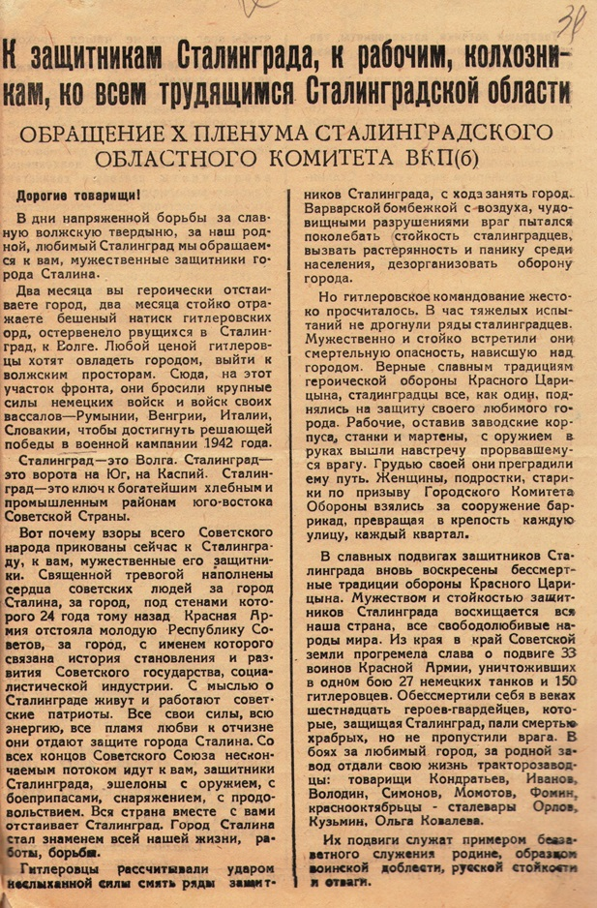

Slide 20
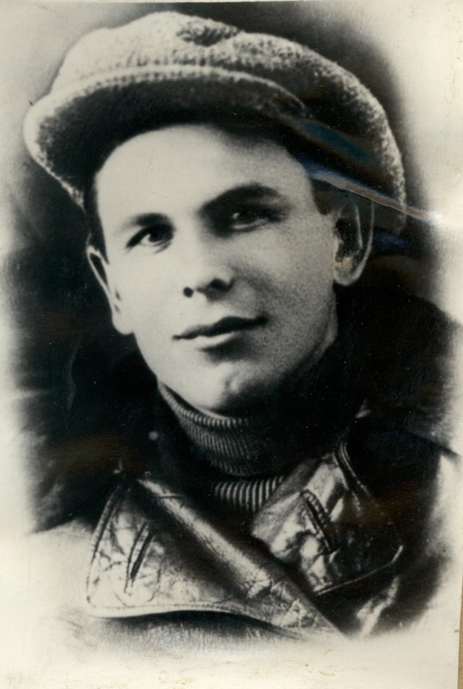
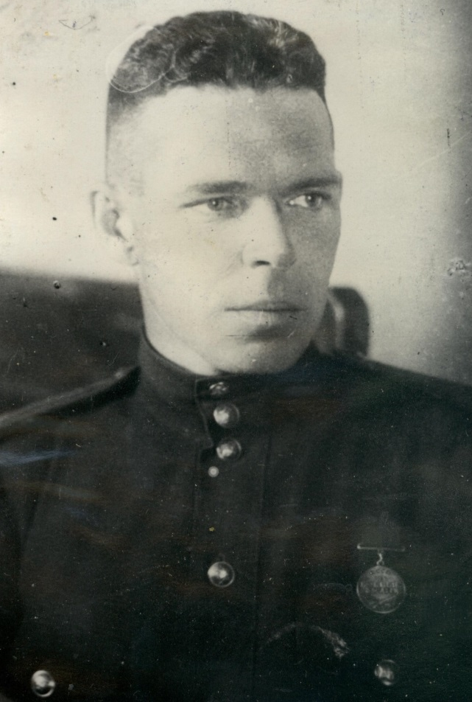
Филиппов Георгий Алексеевич, 1911 г. рождения, член партии с 1938 г.,
в 1938 г. председатель спортобщества "Металлург", 1941 г. секретарь Краснооктябрьского РК партии.
Погиб в боях за Сталинград 30 января 1943 г., комиссар полка.
Бакулин Дмитрий Иванович, 1906 г. рождения, политрук команды "Трактор", погиб 27 июля 1944 года в Польше, майор.
Источник: ГАВО

Slide 21
СПИСОК на представление к награждению медалью
«ЗА ОБОРОНУ СТАЛИНГРАДА» работников обкома ВКП(б)*
№ п/п | Фамилия, имя и отчество | Год рожд. | Партийность | Место работы и занимаемая должность
1 | Прохватилов Василий Тимофеевич | 1902 | Член ВКП(б) с 1927 года | Секретарь обкома ВКП(б)
2 | Бондарь Иван Иванович | 1907 | Член ВКП(б) с 1926 года | Секретарь обкома ВКП(б)
3 | Водолагин Михаил Александрович | 1903 | Член ВКП(б) с 1930 года | Секретарь обкома ВКП(б)
4 | Ляпин Федор Владимирович | 1903 | Член ВКП(б) с 1930 года | Секретарь обкома ВКП(б)
*Всего в списке 141 чел.

Slide 22
№ п/п | Фамилия, имя и отчество | Год рожд. | Партийность | Место работы и занимаемая должность
5 | Ягодкин Иван Александрович | 1901 | Член ВКП(б) с 1932 года | Уполномочен. КПК при ЦК ВКП(б) по Стал.обл.
6 | Бородин Иван Петрович | 1903 | Член ВКП(б) с 1931 года | Секретарь обкома ВКП(б)
7 | Кравченко Константин Иванович | 1907 | Член ВКП(б) с 1930 года | Секретарь обкома ВКП(б)
8 | Мосин Сергей Михайлович | 1899 | Член ВКП(б) с 1930 года | Секретарь обкома ВКП(б)
9 | Васильев Павел Иванович | 1907 | Член ВКП(б) с 1930 года | Секретарь обкома ВКП(б)
10 | Ильин Петр Васильевич | 1907 | Член ВКП(б) с 1926 года | Секретарь обкома ВКП(б)
11 | Сухов Михаил Иванович | 1906 | Член ВКП(б) с 1928 года | Секретарь обкома ВКП(б)
12 | Журкин Михаил Иванович | 1889 | Член ВКП(б) с 1919 года | Секретарь обкома ВКП(б)
13 | Сидоров Иван Васильевич | 1901 | Член ВКП(б) с 1928 года | Секретарь обкома ВКП(б)
14 | Старцев Алексей Ильич | 1904 | Член ВКП(б) с 1939 года | Секретарь обкома ВКП(б)
15 | Рунаев Антон Павлович | 1909 | Член ВКП(б) с 1932 года | Секретарь обкома ВКП(б)

